Slide 1
초전도 기기
홍재완

Slide 2
목차
초전도 한류기
초전도 변압기
초전도 회전 기기
초전도 전력 저장 장치

Slide 3
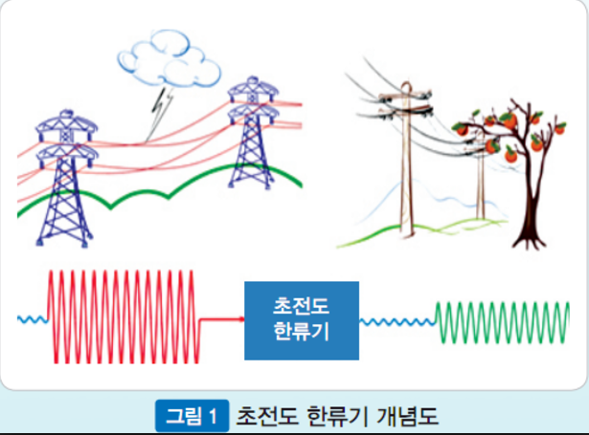
초전도 한류기

Slide 4
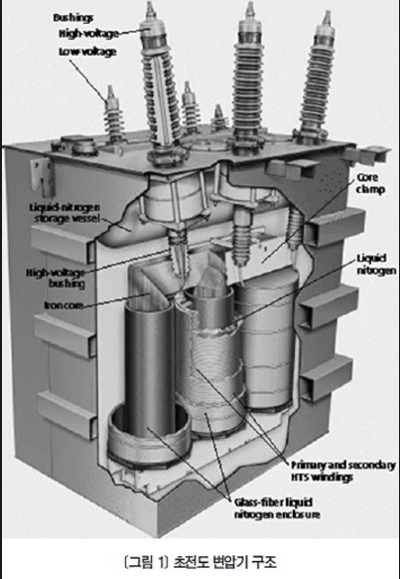
초전도 변압기

Slide 5
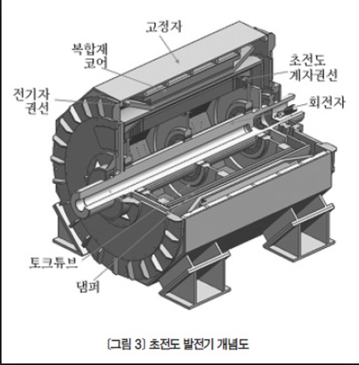
초전도 모터

Slide 6
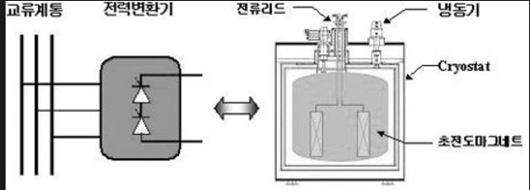
초전도 전력 저장 장치

Slide 7
끝~~~~~~

